Slide 1

Mini-curso
Apresentação ao Bootstrap e PHP
Orientador: Erik Rossi da Silva

Slide 2

bOOTSTRAP
O Bootstrap é uma estrutura de desenvolvimento Web de código aberto e gratuita. Foi projetada para facilitar o processo de criação de sites em geral, fornecendo uma coleção de sintaxe para designs de modelos.
Contém em sua biblioteca uma quantidade imensa de design modelados em HTML e CSS, ou seja, é um Framework focado no Front-End.

Slide 3
Framework
Também conhecido como “Software Framework”, um Framework é uma estrutura na qual uma pessoa pode criar um software a partir de sua fundação. Seu objetivo é o de oferecer ao usuário a oportunidade de não começar do zero.
De forma mais prática, é como um conjunto de códigos prontos que podem ser usados no desenvolvimento de aplicativos e sites.

Slide 4
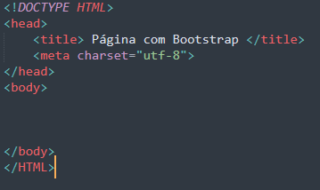
prática do Bootstrap
Comece criando um documento HTML comum, sem muita estética, apenas a estrutura.

Slide 5
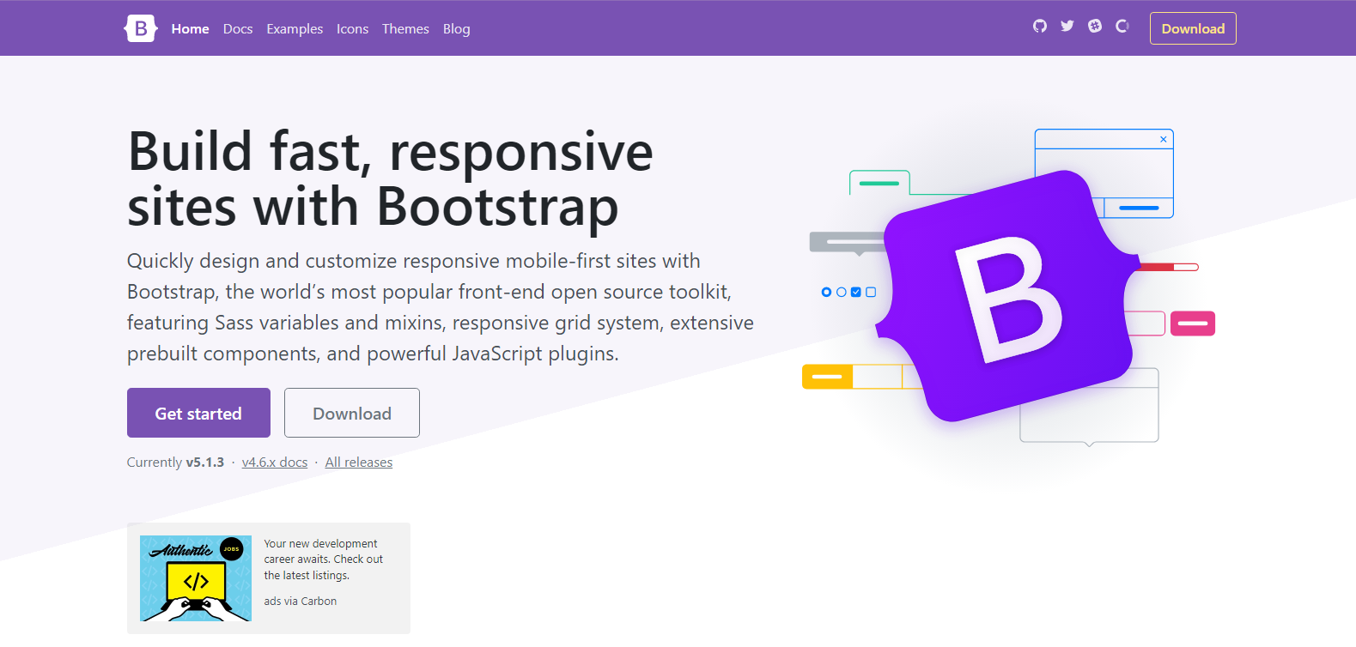
bOOTSTRAP
Acesse o Website do Bootstrap e de imediato, clique em “Get Started”
https://getbootstrap.com/

Slide 6
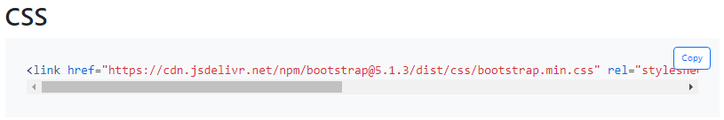
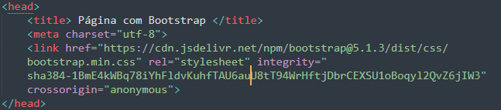
Bootstrap
Vamos copiar dois códigos que estão exibidos, comece com o CSS.
Insira o código copiado dentro da tag <head> no arquivo HTML.

Slide 7
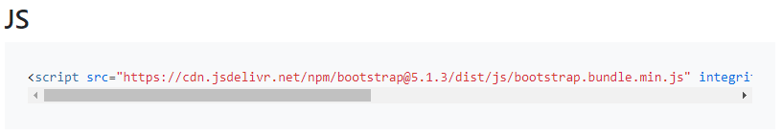
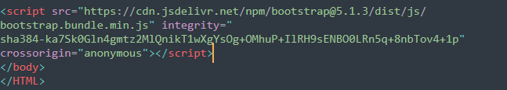
Bootstrap
Em seguida, copie o segundo link:
Este será inserido pouco antes do fechamento da tag <body>.

Slide 8
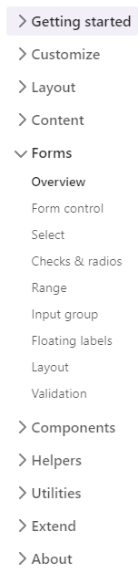
Utilizando o bOOTSTRAP
Depois de inserir estes dois links, o Bootstrap já está
devidamente configurado e inserido em seu documento HTML.
Inserindo os links nós apenas carregamos dois arquivos: Um CSS devidamente configurado com uma imensa vastidão de comandos e um Script de Javascript também já configurado.
Basta apenas agora, explorar pelo website, pegar os comandos e inserir dentro do HTML, o resto; as estilizações, quem fará para você será o Bootstrap.
Comece explorando as abas desta barra lateral no Website.

Slide 9
Exercício Proposto
Construa um formulário de cadastro utilizando os códigos do Bootstrap.
A quantidade de campos fica à seu critério.
Deve conter um botão para efetuar o cadastro.
Dica: Utilize a aba Forms

Slide 10
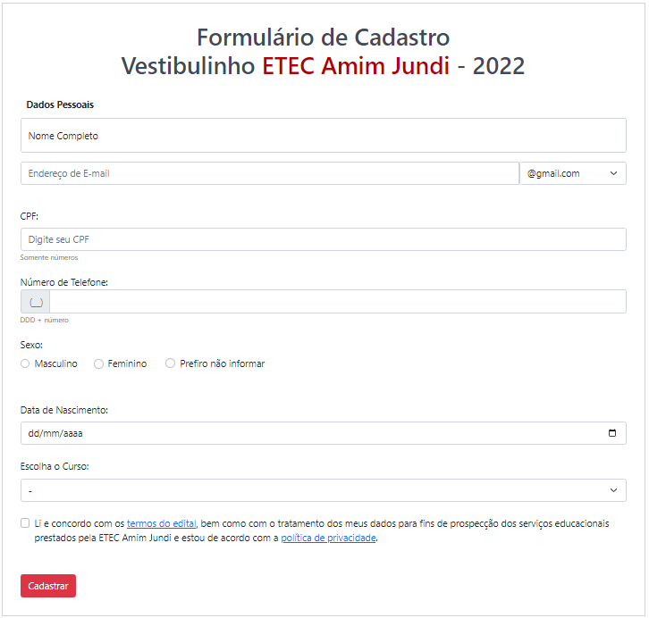
Resultado

Slide 11
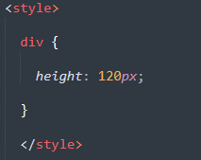
Editando o Bootstrap
“Por detrás dos códigos predefinidos que inserimos na estrutura HTML, tem um imenso arquivo de folhas de estilo (.CSS) e um Script (.JS) em funcionamento, garantindo que toda a estilização será carregada”.
Contudo, é possível efetuar alterações nessa estilização, ou melhor, nesse arquivo (.CSS).
Vale mencionar que também é possível alterar o Script (.JS), mas esse conteúdo não será abordado aqui.
Basta apenas, inserir uma tag <style> dentro do <head> e efetuar as alterações conforme o necessário com os códigos de CSS.
Também pode ser feito externamente, com um arquivo .CSS separado, usando a tag <link href=“ “>

Slide 12
A Linguagem PHP
Introdução e características
Utilização no html
Práticas
Exercício final

Slide 13

Introdução e características do php
PHP, acrônimo recursivo para “PHP: Hypertext PreProcessor”.
Linguagem Open-Source;
Embutida dentro do HTML;
Funciona ao lado de um servidor;
Essa linguagem é interpretada pelo módulo do PHP instalado no servidor;
Linguagem do tipo Back-End;
Sintaxe similar à linguagem C/C++;
Velocidade e robustez;
Versão mais atual 8.1.5 (25 de novembro de 2021);
Criada em 1995 por Rasmus Lerdorf.

Slide 14

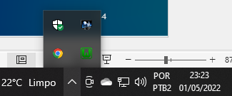
Integrando com html
O PHP funciona somente ao lado de um servidor, o que isso significa?
- Que precisamos abrir um servidor na máquina, ou melhor dizendo:
um servidor local.
Inicie um executando o WampServer em seu computador.
Depois de Executar, espere até que ele esteja em completa execução. Veja o seu status na barra de tarefas, no canto direito.
Se o ícone estiver da cor verde, então o WampServer foi inicializado completamente.

Slide 15
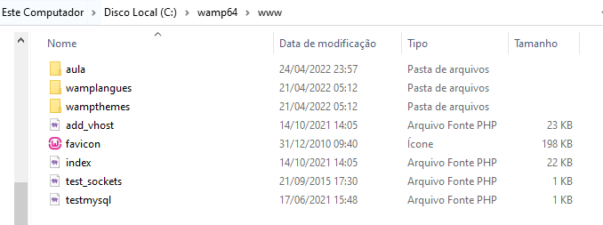
Integrando com html
Depois de inicializar totalmente o WampServer, acesse o seu diretório:
C:\wamp64\www\
Aqui dentro, crie uma pasta com o nome “aula”
Será dentro dessa pasta que deveremos Salvar os arquivos PHP.

Slide 16
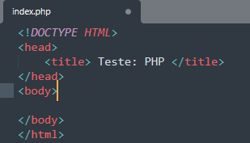
Integrando com html
Agora crie uma estrutura de HTML5 básica novamente e salve dentro da pasta aula que criamos anteriormente.
IMPORTANTE: Salve este arquivo como .PHP não .HTML!

Slide 17
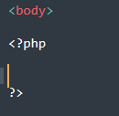
Integrando com html
Dentro da estrutura HTML vamos integrar o PHP, Basta apenas inserir a sintaxe para abrir:
<?php
E para fechar: ?>
Será entre essas duas tags que iremos inserir os
comandos do PHP.
Vale mencionar que agora, qualquer comando
Inserido de forma inválida, retornará um erro.

Slide 18
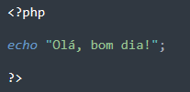
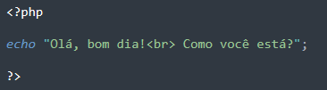
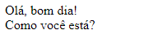
Comandos Práticos com PHP
Começando pelo echo tem a funcionalidade de escrever mensagens na tela.
Sua sintaxe:
Obs. Todos os comandos do PHP devem terminar com “;” (ponto e virgula), se não, retornará um erro ao usuário.
Vale mencionar que dentro das aspas da tag echo pode se inserir comandos HTML, como o <br> por exemplo:
Funciona normalmente.

Slide 19
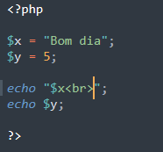
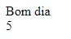
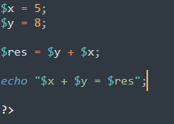
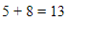
Comandos Práticos com PHP
Variáveis e cálculos básicos com PHP.
Declarar uma variável sempre com o caractere (“$”) em seu início.
Pode ser textos ou números.
Para declarar variáveis do tipo texto, deve se inserir o valor com (“ “) aspas.
Sempre deve-se inserir o echo para
apresentar o resultado do cálculo.
Exemplo de cálculo no PHP: Soma.

Slide 20
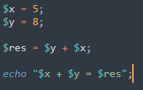
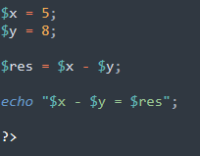
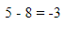
Efetuar cálculos no php
Apenas será abordado as formas comuns de cálculo:
Soma e Subtração.
Automaticamente ajusta em caso de valores
negativos
Soma
Subtração

Slide 21
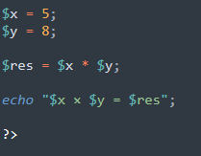
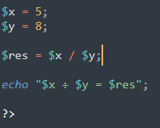
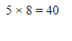
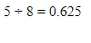
Efetuar cálculos no php
Apenas será abordado as formas comuns de cálculo:
Multiplicação e Divisão.
Para a multiplicação, na linguagem de programação se usa o “*”, (asterisco).
Para a divisão, na linguagem de programação se usa a “/”, (barra inclinada para a direita).

Slide 22
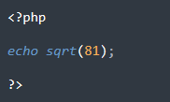
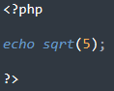
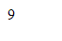
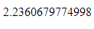
Efetuar cálculos no php - bônus
Calcular raiz quadrada de um número qualquer:
Comando “sqrt( )” dentro do echo sem aspas.
Sintaxe:
Também apresenta raízes não exatas.

Slide 23
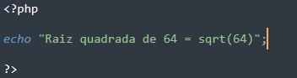
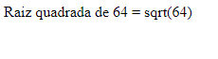
Concatenação
Alguns comandos devem ser “concatenados” para que funcionem da maneira correta.
Ex. Escrever a raiz quadrada de um número e em seguida o seu resultado.
Está correto?
Resultado

Slide 24
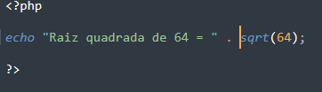
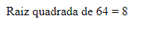
Concatenação
O jeito correto de escrever sintaxes deste tipo é usar a concatenação.
Meio que uma forma de unir um código a um texto.
Usa-se o ponto como representação.
Fecha às aspas antes da execução do código,
Insere um ponto e em seguida, o código específico.
“Fazer o sistema entender que o último elemento é um código, não um texto”.

Slide 25

Comandos de Decisão
IF, ELSEIF, ELSE
O if significa "se" e é como usamos os operadores lógicos de uma linguagem. Ele condiciona um comando a uma condição qualquer, executando-o apenas se ela for verdadeira. Sua gramática é "if(condição){ faça isso }". Ou seja, chamamos o if, abrimos parênteses e dentro deles inserimos uma condição qualquer.
A cláusula else é opcional. Se condição for verdadeira, o bloco que forma o destino de if será executado; caso contrário o bloco que forma o destino de else será executado.
As expressões condicionais serão avaliadas de cima para baixo. Assim que uma condição verdadeira é encontrada, o bloco associado a ela será executado, e o resto do encadeamento é ignorado. Se nenhuma das condições for verdadeira, então o else final será executado.
Se o else final não estiver presente e todas as outras condições forem falsas, então nenhuma ação será realizada

Slide 26
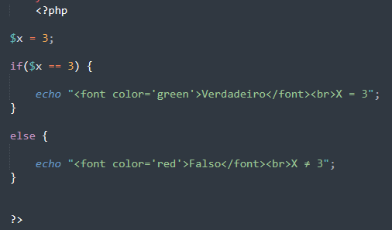
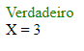
Comandos de Decisão
Estrutura básica:
Código que escreverá na tela “Verdadeiro”
quando a variável X for igual à 3.
Escreverá “Falso” quando a variável X for
diferente de 3
Como no exemplo apresentado, $x = 3, então o resultado apresentado será
“Verdadeiro”.

Slide 27
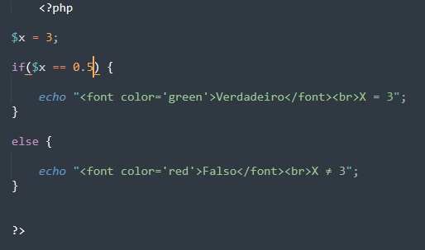
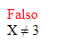
Comandos de Decisão
Estrutura básica:
Neste exemplo, como “$x = 0.5, então o resultado será “Falso”.

Slide 28
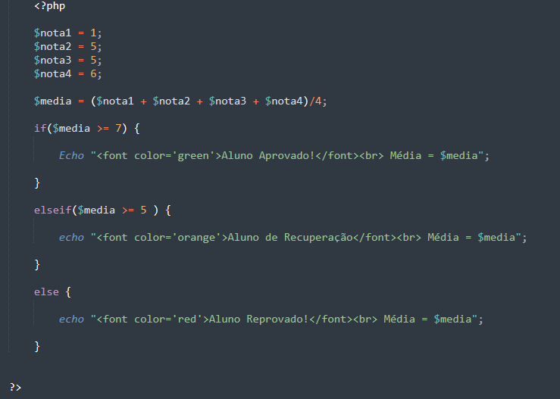
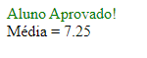
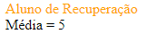
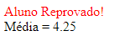
Comandos de Decisão
Exemplo calculando a média com variáveis.
Com base no resultado da média, estruturando uma Decisão.
Resultados Possíveis:

Slide 29
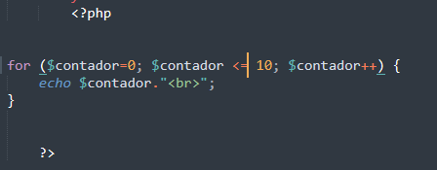
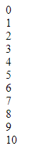
ESTRUTURAS DE rEPETIÇÃO
Usa-se a tag for, utilizado para repetir elementos na tela.
Nesse exemplo, ele conta até o número 10, começando do 0.
Em sua estrutura, primeiro é definido uma variável com um valor (quase sempre) numérico, em seguida deve se definir o limite, por fim, mandamos o contador “somar a si mesmo”.
($contador + $contador), até o limite máximo definido.

Slide 30
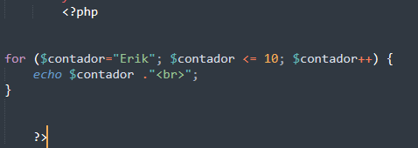
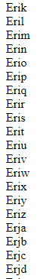
ESTRUTURAS DE rEPETIÇÃo
Este será um exemplo de loop infinito, levaria uma eternidade para que ele termine.
E muito provavelmente, irá fazer o navegador travar.
Um jeito de quebrar o contador, é inserindo um texto como valor da variável e definir um limite máximo com um número.
Ele começará a escrever a palavra trocando as letras continuando a partir da letra onde parou na ordem alfabética.

Slide 31
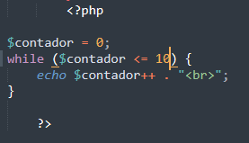
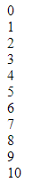
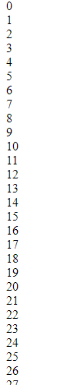

ESTRUTURAS DE rEPETIÇÃo
Estrutura While
Mais utilizada quando não se têm um limite definido. Quando não se sabe qual o início e fim dessa determinada repetição.
Experimente não definir um limite para a variável “i” ($i) e execute o código, muito provavelmente você terá um contador que conta até o infinito, em seguida travará o seu navegador.

Slide 32
Exercício proposto
Criar uma tabuada utilizando as estruturas de repetição FOR e WHILE

Slide 33


Resultado

Slide 34
Exercício final
Criar um formulário de cadastro em PHP que exiba os dados inseridos.

Slide 35


Resultado

Slide 36

Obrigado!
Orientador Erik Rossi da Silva

